Slide 1

БЮДЖЕТ ДЛЯ ГРАЖДАН
К проекту бюджета Боровичского муниципального округа
на 2026 год
и плановый период 2027 и 2028 годов

Slide 2
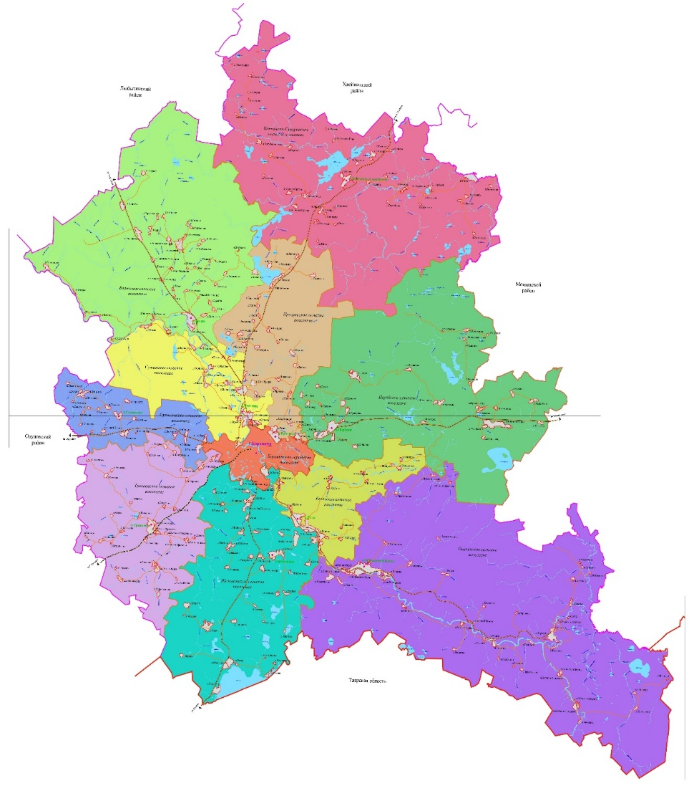
Боровичский муниципальный округ в цифрах
2
Площадь территории округа составляет 3,1 тыс. кв. метров
Численность населения округа на 01.01.2025 года составляет 60 283 человека
Административный центр – город Боровичи
Насчитывается около 20 крупных и средних предприятий промышленности, строительства, транспорта
Инвестиционная привлекательность округа выражается небольшим расстоянием от Санкт-Петербурга и Москвы

Slide 3

Основные понятия: Бюджет для граждан
3
«Бюджет для граждан» - информационный сборник, который знакомит население с основными положениями главного финансового документа - бюджета Боровичского муниципального округа, создан специально для того, чтобы каждый житель был осведомлен, как формируется и расходуется бюджет, сколько в бюджет поступает средств и на какие цели они направляются.
Представленная информация интересна и полезна широкому кругу пользователей, так как местный бюджет затрагивает интересы каждого жителя Боровичского муниципального округа.

Slide 4
Проект бюджета Боровичского муниципального округа составляется и утверждается на трёхлетний период и основывается на:
4
Бюджетном послании Президента Российской Федерации
Прогнозе социально-экономического развития Боровичского муниципального округа
Основных направлениях бюджетной и налоговой политики Боровичского муниципального округа
Муниципальных программах Боровичского муниципального округа

Slide 5

Гражданин, его участие в бюджетном процессе
5
Бюджет
Часть налогов, уплаченная гражданином, поступает в бюджет муниципального округа
Гражданин – участник публичных слушаний по проекту бюджета
Гражданин – участник публичных слушаний по исполнению бюджета
Гражданин – получатель социальных гарантий и услуг
Бюджет

Slide 6
Основные понятия: Бюджетный процесс
6
Бюджетный процесс ─ регламентируемая законодательством Российской Федерации деятельность органов государственной власти, органов местного самоуправления и иных участников бюджетного процесса по составлению и рассмотрению проектов бюджетов, утверждению и исполнению бюджетов, контролю за их исполнением, осуществлению бюджетного учета, составлению, внешней проверке, рассмотрению и утверждению бюджетной отчетности.
Оплата иных расходов
Элементы бюджетного процесса
Оплата труда
Социальные выплаты населению
Заключение контрактов, договоров
2
Исполнение
3
Планирование
Бюджетный процесс
Отчетность
Составление отчетности
Рассмотрение Думой
Рассмотрение Думой
1
Утверждение Думой
Утверждение Думой
Формирование Решения
Формирование Решения

Slide 7
Основные понятия: Бюджет
7
«БЮДЖЕТ» (о старо нормандского bougette – кошелек, сумка, кожаный мешок) – форма образования и расходования денежных средств, предназначенных для финансового обеспечения задач и функций государства и местного самоуправления.
ДОХОДЫ – поступающие в бюджет денежные средства: налоги юридических и физических лиц, административные платежи и сборы, безвозмездные поступления).
РАСХОДЫ – выплачиваемые из бюджета средства (социальные выплаты населению, финансовое обеспечение муниципальных учреждений (образования, культуры и др.).

Slide 8




Основные понятия: Дефицит и профицит бюджета
8
Доходы
Расходы
Дефицит
Доходы
Расходы
Профицит

Slide 9
9
Структура доходов бюджета
Налоговые доходы
Неналоговые доходы
Безвозмездные поступления
Акцизы;
Поступления от уплаты налогов, установленных Налоговым Кодексом РФ:
Доходы от реализации имущества и земельных участков;
Поступления по доходам согласно Бюджетному Кодексу РФ:
Поступления от других бюджетов бюджетной системы РФ (межбюджетные трансферты), а также организаций и граждан.
НДФЛ;
Поступления от использования имущества и земельных ресурсов;
Налоги на совокупный доход (УСН, ЕНВД, ЕСХН);
Штрафные санкции.
Земельный налог;
Налог на имущество физических лиц;
Туристический налог.

Slide 10
Основные понятия: Безвозмездные поступления
10
МЕЖБЮДЖЕТНЫЕ ТРАНСФЕРТЫ – это денежные средства, перечисляемые из одного бюджета бюджетной системы Российской Федерации другому.
ВИДЫ МЕЖБЮДЖЕТНЫХ ТРАНСФЕРТОВ | ОПРЕДЕЛЕНИЕ
Дотации (от лат. «Dotatio» - дар, пожертвование) | Предоставляются без определения конкретной цели их использования
Субвенции (от лат. «Subvenire» - приходить на помощь) | Предоставляются на финансирование «переданных» другим публично-правовым образованиям полномочий
Субсидии (от лат. «Subsidium» - поддержка) | Предоставляются на условиях долевого софинансирования расходов других бюджетов
Иные межбюджетные трансферты | Предоставляются либо на условиях долевого софинансирования, либо софинансирования в полном объеме расходов других бюджетов

Slide 11













11
Разделы классификации расходов бюджета Боровичского муниципального округа
0100 Общегосударственные вопросы
Расходы бюджета – это выплачиваемые из бюджета денежные средства, за исключением средств, являющихся источниками финансирования дефицита бюджета
Условно-утверждаемые расходы
0200 Национальная оборона
0300 Национальная безопасность и правоохранительная деятельность
1300 Обслуживание муниципального долга
1200 Средства массовой информации
0400 Национальная экономика
0500 Жилищно-коммунальное хозяйство
1100 Физическая культура и спорт
0600 Охрана окружающей среды
1000 Социальная политика
0800 Культура, кинематография
0700 Образование

Slide 12
12
Доходы Боровичского муниципального округа, тыс. руб.
Наименование доходов | на 2026 год | на 2027 год | на 2028 год
Налоговые доходы | 1 038 337,30 | 1 081 497,80 | 1 181 382,90
Неналоговые доходы | 42 785,30 | 42 533,50 | 40 383,10
Безвозмездные поступления | 1 186 347,74 | 1 156 678,42 | 1 013 313,83
Всего доходов | 2 267 470,34 | 2 280 709,72 | 2 235 079,83

Slide 13
13
Структура налоговых и неналоговых доходов бюджета Боровичского муниципального округа в 2026-2028 гг., тыс. руб.
Наименование показателя | 2026 год | 2027 год | 2028 год
НАЛОГОВЫЕ И НЕНАЛОГОВЫЕ ДОХОДЫ | 1 081 122,60 | 1 124 031,30 | 1 221 766,00
Налоговые доходы: | 1 038 337,30 | 1 081 497,80 | 1 181 382,90
Налог на доходы физических лиц | 622 608,40 | 633 605,00 | 679 223,10
Акцизы по подакцизным товарам (продукции), производимым на территории Российской Федерации | 38 091,10 | 50 636,00 | 52 622,60
Налог, взимаемый в связи с применением упрощенной системы налогообложения | 245 700,00 | 261 802,80 | 310 080,00
Единый сельскохозяйственный налог | 1 103,00 | 1 170,00 | 1 322,00
Налог, взимаемый в связи с применением патентной системы налогообложения | 13 850,00 | 14 942,00 | 16 056,00
Государственная пошлина, сборы | 28 504,80 | 29 058,00 | 29 617,20
Земельный налог | 40 746,00 | 41 230,00 | 41 724,00
Налог на имущество физических лиц | 45 385,00 | 45 884,00 | 46 389,00
Туристический налог | 2 349,00 | 3 170,00 | 4 349,00

Slide 14

14
Структура налоговых и неналоговых доходов бюджета Боровичского муниципального округа в 2026-2028 гг., тыс. руб.
Наименование показателя | 2026 год | 2027 год | 2028 год
Неналоговые доходы: | 42 785,30 | 42 533,50 | 40 383,10
Доходы от использования имущества, находящегося в государственной собственности | 23 761,70 | 23 785,70 | 23 811,20
Доходы от оказания платных услуг и компенсации затрат государства | 998,40 | 1 031,10 | 1 091,70
Доходы от продажи материальных и нематериальных активов | 12 302,50 | 12 111,50 | 9 682,60
Штрафы, санкции, возмещение ущерба | 4 002,30 | 3 784,80 | 3 977,20
Прочие неналоговые доходы | 1 720,40 | 1 820,40 | 1 820,40

Slide 15
Прогнозируемые поступления в бюджет округа основных доходных источников
15
(млн. рублей)

Slide 16
Муниципальные программы
Боровичского муниципального округа, тыс. рублей
16
Наименование программы | 2026 год | 2027 год | 2028 год
Муниципальная программа «Развитие образования в Боровичском муниципальном округе» | 1 248 058,36 | 1 185 186,53 | 1 188 875,83
Муниципальная программа «Развитие культуры Боровичского муниципального округа» | 224 936,28 | 186 497,87 | 189 172,09
Муниципальная программа «Развитие физической культуры и спорта на территории Боровичского муниципального округа» | 13 235,96 | 12 381,20 | 12 581,20
Муниципальная программа «Формирование комфортной городской среды и модернизация системы коммунального хозяйства Боровичского муниципального округа» | 102 140,35 | 35 577,74 | 58 893,73
Муниципальная программа «Развитие строительства на территории Боровичского муниципального округа» | 19 216,23 | 12 352,61 | 14 828,12
Муниципальная программа «Развитие транспортной системы Боровичского муниципального округа» | 278 319,55 | 349 313,75 | 180 501,49
Муниципальная программа «Совершенствование системы муниципального управления в Боровичском муниципальном округе» | 240,00 | 150,00 | 150,00

Slide 17
Муниципальные программы
Боровичского муниципального округа, тыс. рублей
17
Наименование программы | 2026 год | 2027 год | 2028 год
Муниципальная программа «Развитие системы управления имуществом в Боровичском муниципальном округе» | 11 378,72 | 2 500,00 | 7 250,00
Муниципальная программа «Управление муниципальными финансами Боровичского муниципального округа» | 20 149,14 | 56 235,95 | 36 179,60
Муниципальная программа «Обеспечение экономического развития Боровичского муниципального округа» | 337,22 | 75,00 | 275,00
Муниципальная программа «Обеспечение общественного порядка и противодействие преступности в Боровичском муниципальном округе» | 2 086,10 | 210,00 | 210,00
Муниципальная программа «Защита населения и территорий от чрезвычайных ситуаций, обеспечение пожарной безопасности и безопасности людей на водных объектах на территории Боровичского муниципального округа» | 2 512,79 | 1 201,37 | 1 301,37
Муниципальная программа «Цифровая трансформация Боровичского муниципального округа» | 2 873,50 | 700,00 | 2 000,00

Slide 18
Муниципальные программы
Боровичского муниципального округа, тыс. рублей
18
Наименование программы | 2026 год | 2027 год | 2028 год
Муниципальная программа «Развитие молодежной политики на территории Боровичского муниципального округа» | 66 184,84 | 32 891,40 | 32 891,40
Муниципальная программа «Развитие системы местного самоуправления, институтов гражданского общества и реализация государственной национальной политики на территории Боровичского муниципального округа» | 9 078,80 | 3 946,80 | 4 446,80

Slide 19
Структура и динамика расходов бюджета Боровичского муниципального округа по разделам классификации расходов,
тыс. руб.
19
Показатели | 2025 год Уточненный план | 2026 год план | 2027 год план | 2028 год план
РАСХОДЫ ВСЕГО: | 2 866 973,54 | 2 387 310,41 | 2 252 709,72 | 2 185 079,83
Общегосударственные вопросы | 228 477,29 | 252 691,27 | 242 119,25 | 246 265,88
Национальная оборона | 1 900,60 | 1 733,20 | 1 926,60 | 2 436,80
Национальная безопасность и правоохранительная деятельность | 15 878,97 | 17 076,15 | 15 006,03 | 15 107,93
Национальная экономика | 421 549,96 | 284 706,70 | 350 082,45 | 185 220,19
Жилищно-коммунальное хозяйство | 249 597,82 | 195 074,50 | 92 995,86 | 116 377,85
Охрана окружающей среды | 10 067,13 | 726,00 | 675,00 | 609,00
Образование | 1 558 874, 79 | 1 288 545,69 | 1 197 688,92 | 1 202 048,22
Культура, кинематография | 180 425,89 | 200 840,09 | 162 608,57 | 164 612,79
Социальная политика | 162 355,25 | 110 483,95 | 96 146,11 | 111 871,41
Физическая культура и спорт | 36 205,03 | 30 668,16 | 21 090,30 | 21 290,30
Средства массовой информации | 1 261,00 | 768,18 | 768,18 | 768,18
Обслуживание муниципального долга | 379,81 | 3 996,54 | 40 083,35 | 20 027,00
Условно утверждённые расходы | 0,00 | 0,00 | 31 519,10 | 98 444,27

Slide 20
Структура расходов бюджета Боровичского муниципального округа
20
6,1%
4,6%
10,6%
2028 год

Slide 21
21
Основные характеристики бюджета Боровичского муниципального округа на 2026 год и на плановый период 2027 и 2028 годов
Дефицит
млн. руб.
Расходы
млн. руб.
Доходы
млн. руб.
(млн. рублей)

Slide 22
22
Источники финансирования дефицита бюджета округа, тыс. рублей
Показатель | 2026 год | 2027 год | 2028 год
Источники финансирования дефицита бюджета, всего | 119 840,07 | -28 000,00 | -50 000,00
Источники Внутреннего Финансирования Дефицитов Бюджетов | 67 279,48 | -28 427,79 | -50 220,00
Кредиты кредитных организаций в валюте Российской Федерации | 217 200,00 | 32 800,00 | -41 396,61
Привлечение кредитов от кредитных организаций в валюте Российской Федерации | 217 200,00 | 250 000,00 | 208 603,39
Погашение кредитов от кредитных организаций | 0,00 | -217 200,00 | -250 000,00
Бюджетные кредиты из других бюджетов бюджетной системы Российской Федерации в валюте Российской Федерации | -149 920,51 | -61 227,79 | -8 823,39
Привлечение бюджетных кредитов из других бюджетов бюджетной системе Российской Федерации в валюте Российской Федерации | 120 000,00 | 0,00 | 0,00
Погашение бюджетных кредитов, полученных из других бюджетов бюджетной системы Российской Федерации в валюте Российской Федерации | -269 920,51 | -61 227,79 | -8 823,39
Изменение остатков средств на счетах по учёту средств бюджетов | 52 560,59 | 427,79 | 220,00

Slide 23
КОНТАКТНАЯ ИНФОРМАЦИЯ
23
Комитет финансов Администрации Боровичского муниципального округа
г. Боровичи, Новгородская область, ул. Коммунарная, д. 48
Тел.: (81664) 91253, 91248
E-mail: bor_comfin@mail.ru

Slide 24
Спасибо за внимание!

